Slide 1

Zapojení rezistorů
Fyz 126
Sériové zapojení rezistorů
Paralelní zapojení rezistorů
11. 5. 2026
Videa k výuce matematiky a fyziky: Petr Němec - YouTube

Slide 2






Zapojení rezistorů
Elektronická zařízení se většinou skládají z velkého počtu součástek, jako jsou rezistory. zdroje., polovodičové součástky apod. Tyto součástky jsou spojeny mezi sebou spojeny a tvoří – elektrický obvod.
Abychom porozuměli činnosti celého obvodu, musíme znát zákony, podle kterých se rozdělují elektrické proudy a elektrická napětí na jednotlivé prvky obvodu.
Nejjednodušší elektrický obvod je složen z rezistorů, které můžeme spojovat dvěma způsoby:
Spojení za sebou – sériové spojení rezistorů
$$R_{1}$$
$$R_{2}$$
$$R_{3}$$
Spojení vedle sebe – paralelní spojení rezistorů
$$R_{1}$$
$$R_{2}$$
$$R_{3}$$
U obou spojení případně u kombinace obou spojení nás zajímá dělení elektrického proudu v jednotlivých větvích, dělení elektrického napětí v jednotlivých větvích a celkový odpor, které spojení rezistorů klade protékajícímu elektrickému proudu.

Slide 3
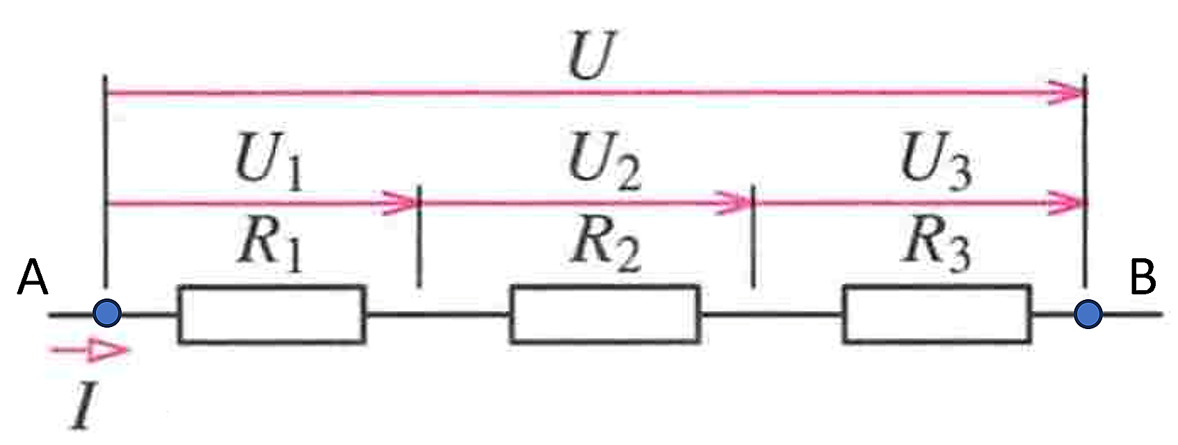
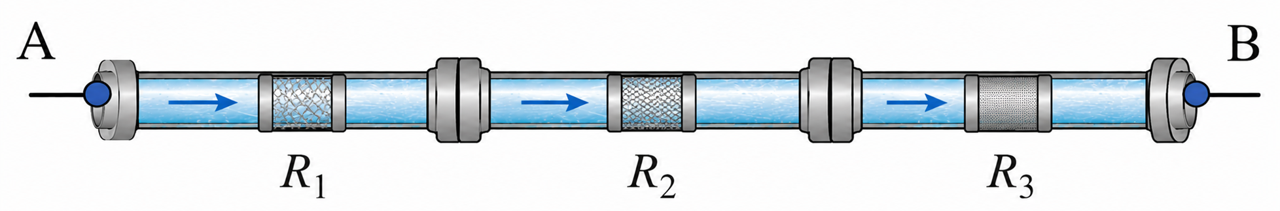
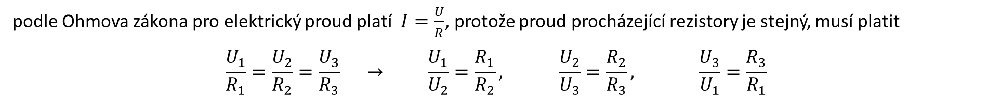

Sériové spojení rezistorů
Elektrický proud $I$
Elektrický proud I procházející rezistory při sériovém spojení má ve všech částech spojení stejnou hodnotu. Elektrický proud vstupující do obvodu v bodě A má stejnou hodnotu jako proud vystupující z obvodu v bodě B.
$$I=I_{1}=I_{2}=I_{3}$$
Elektrické napětí U v jednotlivých částech obvodu
Elektrické napětí na jednotlivých rezistorech můžeme změřit paralelně připojeným voltmetrem – viz obrázek, nebo jej vypočítat pomoci Ohmova zákona ze známých hodnot elektrického proudu $I$ a známého odporu rezistoru $R$.
podle Ohmova zákona pro elektrický proud platí $I=\frac{U}{R}$, protože proud procházející rezistory je stejný, musí platit
$$\frac{U_{1}}{R_{1}}=\frac{U_{2}}{R_{2}}=\frac{U_{3}}{R_{3}} → \frac{U_{1}}{U_{2}}=\frac{R_{1}}{R_{2}}, \frac{U_{2}}{U_{3}}=\frac{R_{2}}{R_{3}}, \frac{U_{3}}{U_{1}}=\frac{R_{3}}{R_{1}}$$
Při sériovém spojení rezistorů je napětí na rezistorech ve stejném poměru jako jejich odpory:
$$U_{1}:U_{2}:U_{3}=R_{1}:R_{2}:R_{3}$$

Slide 4
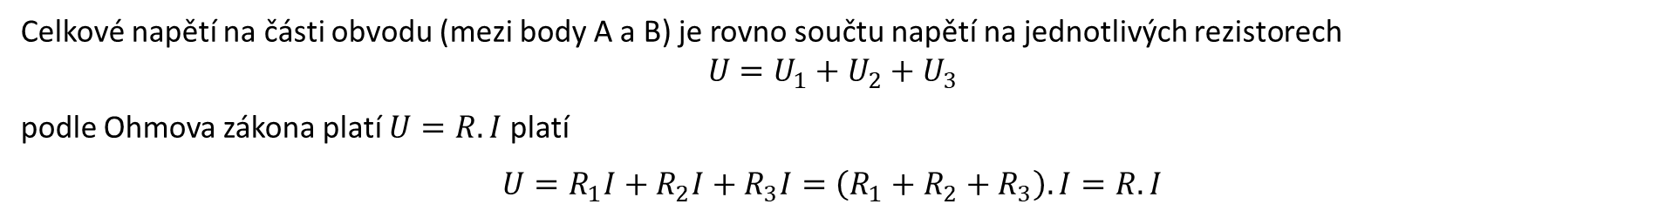
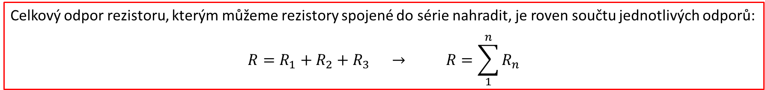
Sériové spojení rezistorů – celkový odpor
Celkové napětí na části obvodu (mezi body A a B) je rovno součtu napětí na jednotlivých rezistorech
$$U=U_{1}+U_{2}+U_{3}$$
podle Ohmova zákona platí $U=R.I$ platí
$$U=R_{1}I+R_{2}I+R_{3}I=\left(R_{1}+R_{2}+R_{3}\right).I=R.I$$
Celkový odpor rezistoru, kterým můžeme rezistory spojené do série nahradit, je roven součtu jednotlivých odporů:
$$R=R_{1}+R_{2}+R_{3} → R=\sum_{1}^{n}{R_{n}}$$
Odvozené vztahy se dají zobecnit pro libovolný počet sériově spojených rezistorů

Slide 5
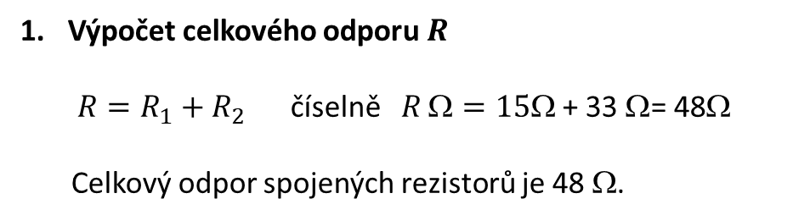

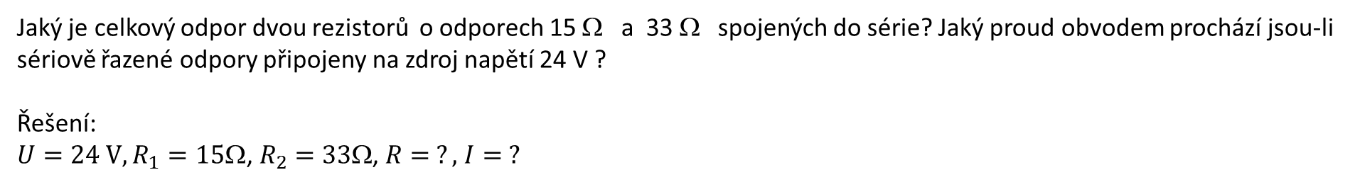


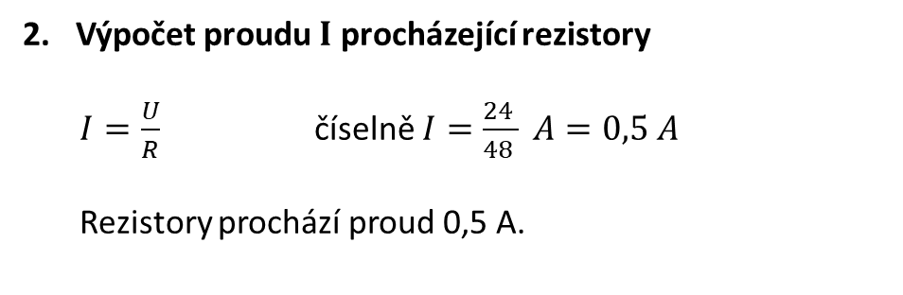
Příklad
Jaký je celkový odpor dvou rezistorů o odporech 15 Ω a 33 Ω spojených do série? Jaký proud obvodem prochází jsou-li sériově řazené odpory připojeny na zdroj napětí 24 V ?
Řešení:
$U=24 V, R_{1}=15\text{Ω}\text{, }R_{2}=33\text{Ω}$, $R= ?,$ $I= ?$
Výpočet celkového odporu $R$
$R=R_{1}+R_{2}$ číselně $R \text{Ω}=15\text{Ω}$ + 33 $\text{}\text{= 48}\text{Ω}$
Celkový odpor spojených rezistorů je 48 $\text{}$.
$$R_{1}$$
$$R_{2}$$
Výpočet proudu $I$ procházející rezistory
$I=\frac{U}{R}$ číselně $I=\frac{24 }{48 } A=0,5 A$
Rezistory prochází proud 0,5 A.
$$U=24 V$$

Slide 6
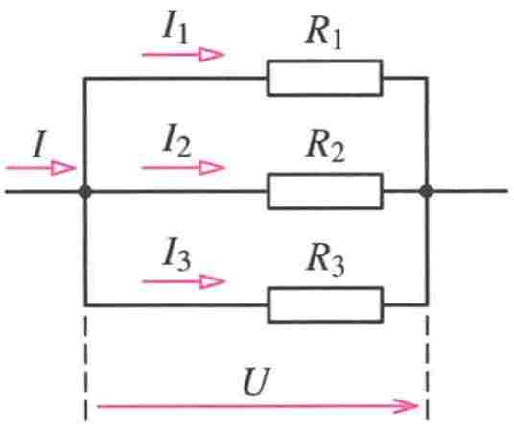
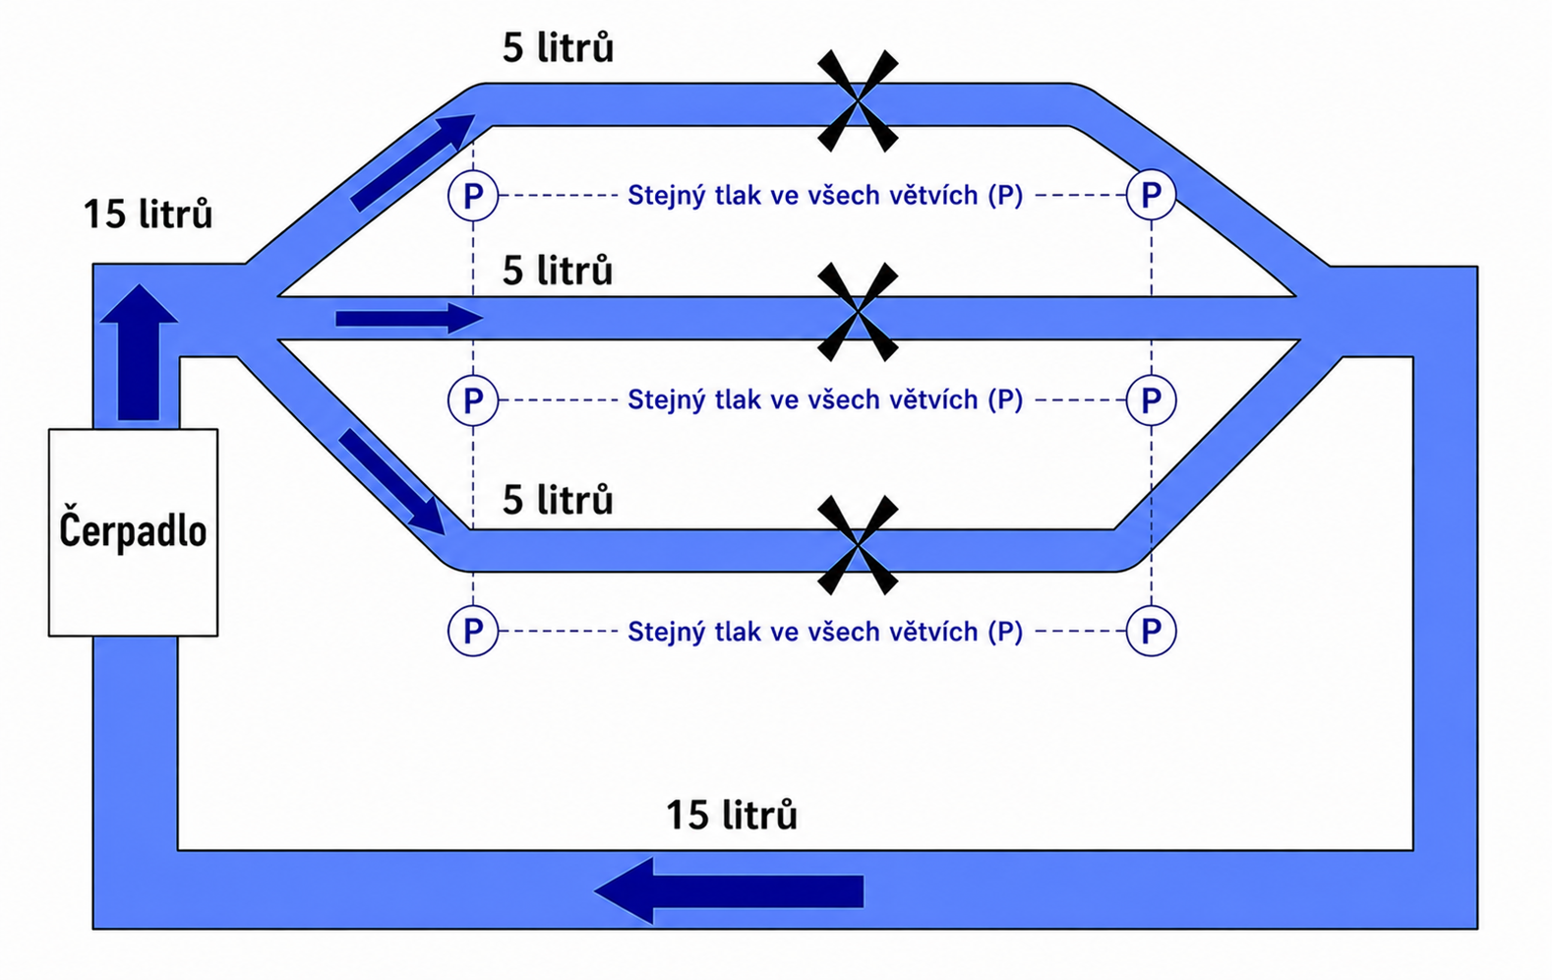
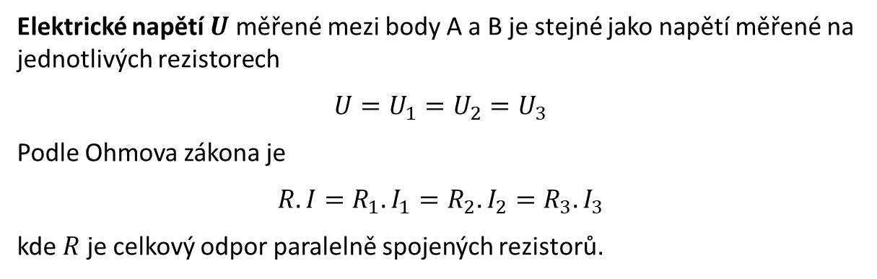
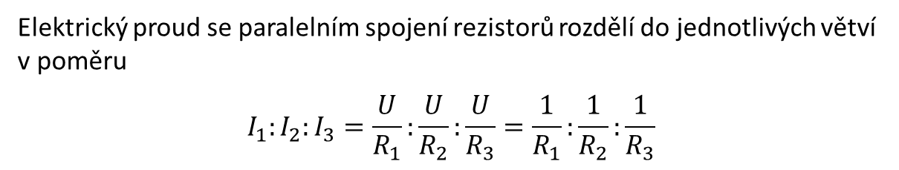
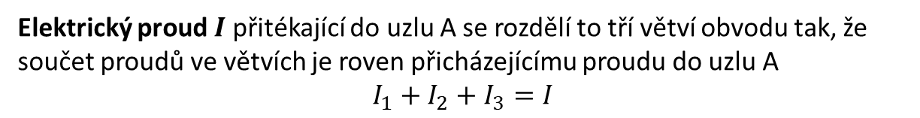
Paralelní spojení rezistorů (také zapojení vedle sebe)
Elektrický proud $I$ přitékající do uzlu A se rozdělí to tří větví obvodu tak, že součet proudů ve větvích je roven přicházejícímu proudu do uzlu A
$$I_{1}+I_{2}+I_{3}=I$$
Elektrické napětí $U$ měřené mezi body A a B je stejné jako napětí měřené na jednotlivých rezistorech
$$U=U_{1}=U_{2}=U_{3}$$
Podle Ohmova zákona je
$$R.I=R_{1}.I_{1}=R_{2}.I_{2}=R_{3}.I_{3}$$
kde $R$ je celkový odpor paralelně spojených rezistorů.
B
A
Elektrický proud se paralelním spojení rezistorů rozdělí do jednotlivých větví v poměru
$$I_{1}:I_{2}:I_{3}=\frac{U}{R_{1}}:\frac{U}{R_{2}}:\frac{U}{R_{3}}=\frac{1}{R_{1}}:\frac{1}{R_{2}}:\frac{1}{R_{3}}$$
Poznámka k úpravě:
Napětí $U$ je ve všech větvích stejné, lze je tedy v poměru vykrátit.

Slide 7
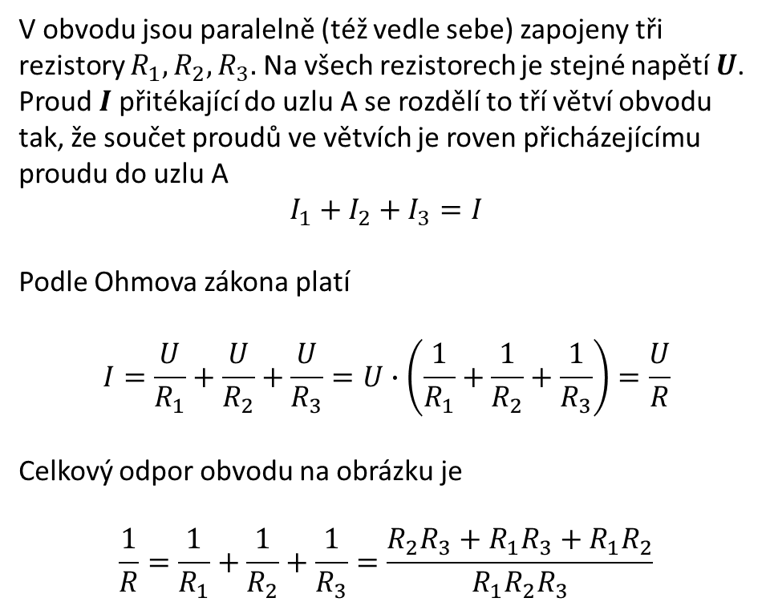
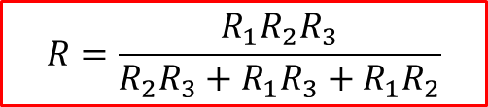
Paralelní spojení rezistorů – celkový odpor
V obvodu jsou paralelně (též vedle sebe) zapojeny tři rezistory $R_{1}, R_{2}, R_{3}.$ Na všech rezistorech je stejné napětí $U$.
Proud $I$ přitékající do uzlu A se rozdělí to tří větví obvodu tak, že součet proudů ve větvích je roven přicházejícímu proudu do uzlu A
$$I_{1}+I_{2}+I_{3}=I$$
Podle Ohmova zákona platí
$$I=\frac{U}{R_{1}}+\frac{U}{R_{2}}+\frac{U}{R_{3}}=U∙\left(\frac{1}{R_{1}}+\frac{1}{R_{2}}+\frac{1}{R_{3}}\right)=\frac{U}{R}$$
Celkový odpor obvodu na obrázku je
$$\frac{1}{R}=\frac{1}{R_{1}}+\frac{1}{R_{2}}+\frac{1}{R_{3}}=\frac{R_{2}R_{3}+R_{1}R_{3}+R_{1}R_{2}}{R_{1}R_{2}R_{3}}$$
B
A
$$R=\frac{R_{1}R_{2}R_{3}}{R_{2}R_{3}+R_{1}R_{3}+R_{1}R_{2}}$$

Slide 8
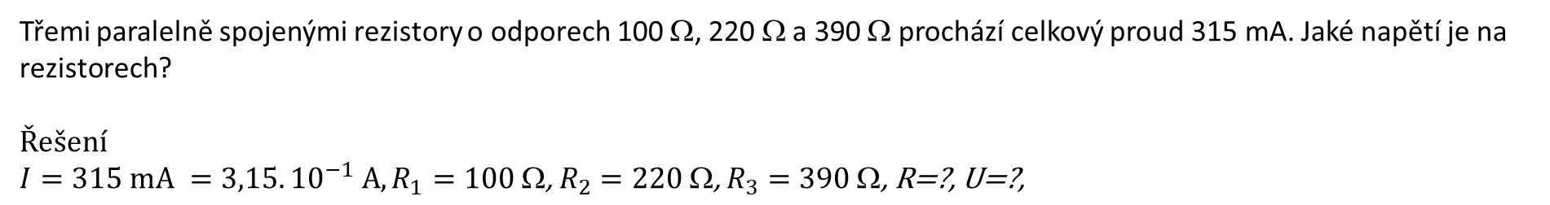
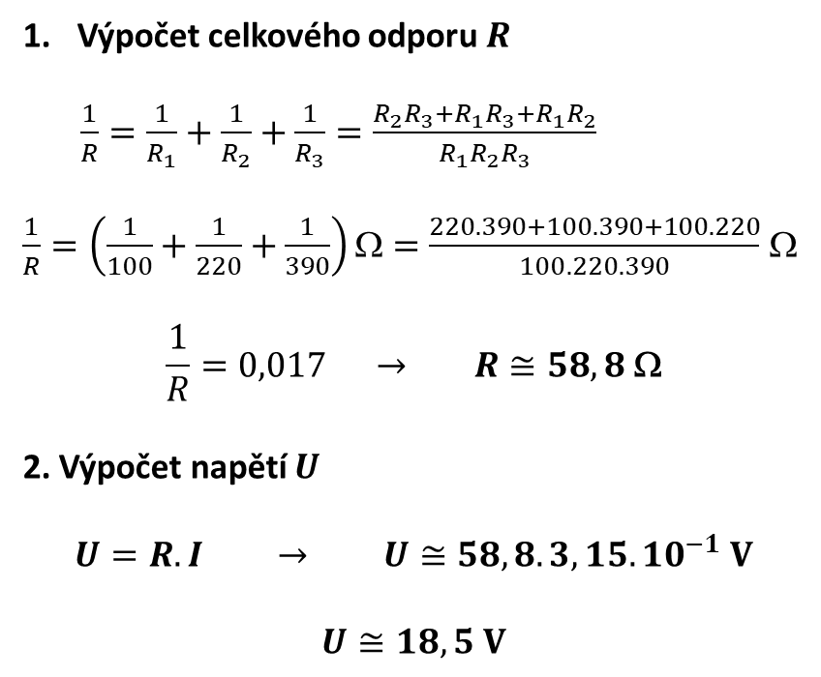
Příklad
Třemi paralelně spojenými rezistory o odporech 100 Ω, 220 Ω a 390 Ω prochází celkový proud 315 mA. Jaké napětí je na rezistorech?
Řešení
$$I=315 mA =3,15. {10}^{−1} A, R_{1}=100 \text{Ω}\text{, }R_{2}=220 \text{Ω}\text{, }R_{3}=390 \text{Ω}\text{, }\text{R}\text{=?, }\text{U}\text{=?, }$$
Výpočet celkového odporu $R$
$\frac{1}{R}=\frac{1}{R_{1}}+\frac{1}{R_{2}}+\frac{1}{R_{3}}=\frac{R_{2}R_{3}+R_{1}R_{3}+R_{1}R_{2}}{R_{1}R_{2}R_{3}}$
$\frac{1}{R}=\left(\frac{1}{100}+\frac{1}{220}+\frac{1}{390}\right)\text{Ω}=\frac{220.390+100.390+100.220}{100.220.390}$ Ω
$$\frac{1}{R}=0,017 → R≅58,8 \text{Ω}$$
2. Výpočet napětí $U$
$$U=R.I → U≅58,8.3,15.{10}^{−1} V$$
$$U≅18,5 V$$

Slide 9






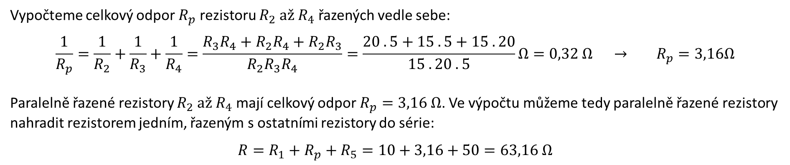
Příklad
Vypočítejte celkový odpor R rezistorů řazených podle schématu – viz obrázek, kde
$R_{1}=10 Ω$, $R_{2}=15 Ω,R_{3}=20 Ω,R_{4}=5 Ω$ a $R_{5}=50 Ω$
$$R_{p}$$
$$R_{2}$$
A
B
$$R_{1}$$
$$R_{3}$$
$$R_{5}$$
$$R_{4}$$
Vypočteme celkový odpor $R_{p}$ rezistoru $R_{2} až R_{4}$ řazených vedle sebe:
$$\frac{1}{R_{p}}=\frac{1}{R_{2}}+\frac{1}{R_{3}}+\frac{1}{R_{4}}=\frac{R_{3}R_{4}+R_{2}R_{4}+R_{2}R_{3}}{R_{2}R_{3}R_{4}}=\frac{20 . 5+15 . 5+15 . 20}{15 . 20 . 5}Ω=0,32 Ω → R_{p}=3,16Ω$$
Paralelně řazené rezistory $R_{2} až R_{4}$ mají celkový odpor $R_{p}=3,16 Ω$. Ve výpočtu můžeme tedy paralelně řazené rezistory nahradit rezistorem jedním, řazeným s ostatními rezistory do série:
$$R=R_{1}+R_{p}+R_{5}=10+3,16+50=63,16 Ω$$
Celkový odpor rezistorů řazených podle schématu je 63,16 $Ω$

Slide 10
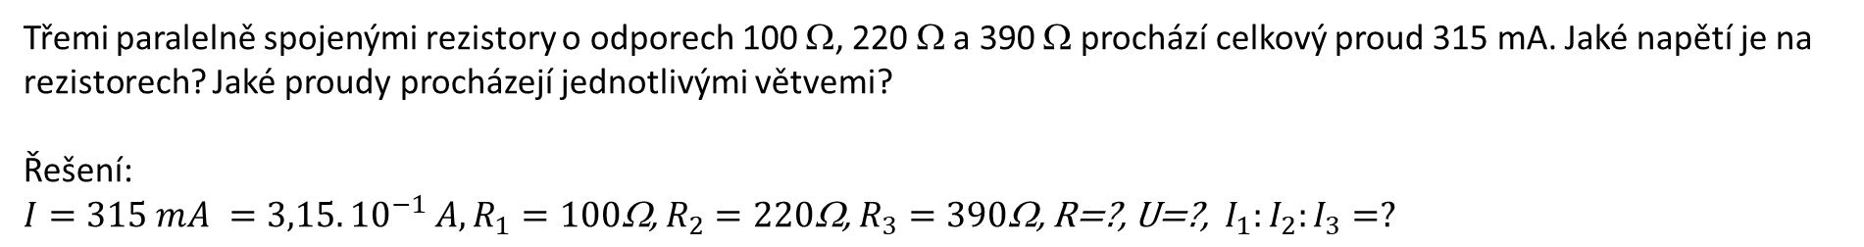
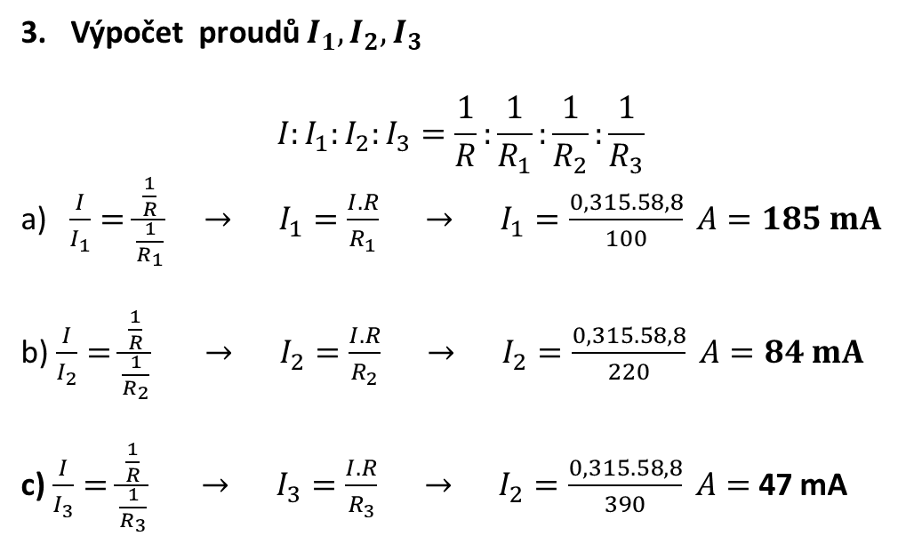
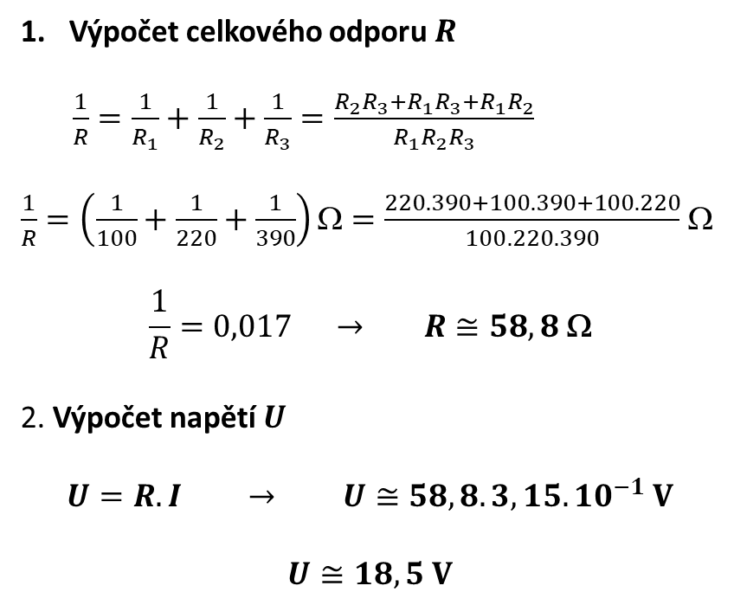
Příklad
Třemi paralelně spojenými rezistory o odporech 100 Ω, 220 Ω a 390 Ω prochází celkový proud 315 mA. Jaké napětí je na rezistorech? Jaké proudy procházejí jednotlivými větvemi?
Řešení:
$$I=315 mA =3,15. {10}^{−1} A, R_{1}=100\text{Ω, }R_{2}=220\text{Ω, }R_{3}=390\text{Ω, }\text{R}\text{=?, }\text{U}\text{=?, }I_{1}:I_{2}:I_{3}=?$$
Výpočet celkového odporu $R$
$\frac{1}{R}=\frac{1}{R_{1}}+\frac{1}{R_{2}}+\frac{1}{R_{3}}=\frac{R_{2}R_{3}+R_{1}R_{3}+R_{1}R_{2}}{R_{1}R_{2}R_{3}}$
$\frac{1}{R}=\left(\frac{1}{100}+\frac{1}{220}+\frac{1}{390}\right)\text{Ω}=\frac{220.390+100.390+100.220}{100.220.390}$ Ω
$$\frac{1}{R}=0,017 → R≅58,8 \text{Ω}$$
2. Výpočet napětí $U$
$$U=R.I → U≅58,8.3,15.{10}^{−1} V$$
$$U≅18,5 V$$
Výpočet proudů $I_{1}, I_{2}, I_{3}$
$$I:I_{1}:I_{2}:I_{3}=\frac{1}{R}:\frac{1}{R_{1}}:\frac{1}{R_{2}}:\frac{1}{R_{3}}$$
a) $\frac{I}{I_{1}}=\frac{\frac{1}{R}}{\frac{1}{R_{1}}} → I_{1}=\frac{I.R}{R_{1}} → I_{1}=\frac{0,315.58,8}{100} A=185 mA$
b) $\frac{I}{I_{2}}=\frac{\frac{1}{R}}{\frac{1}{R_{2}}} → I_{2}=\frac{I.R}{R_{2}} → I_{2}=\frac{0,315.58,8}{220} A=84 mA$
c) $\frac{I}{I_{3}}=\frac{\frac{1}{R}}{\frac{1}{R_{3}}} → I_{3}=\frac{I.R}{R_{3}} → I_{2}=\frac{0,315.58,8}{390} A=$ 47 mA

Slide 11
Příklad
Vodič stálého průřezu, jehož celkový odpor je 10 Ω, rozdělíme na čtyři stejně dlouhé díly, které spojíme paralelně. Jaký bude výsledný odpor?
Vodič stálého průřezu o celkovém odporu 10 Ω si můžeme představit jako čtyři stejně dlouhé vodiče spojené do série.
Celkový odpor 10 Ω je pak součtem čtyř stejných odporů $R_{i}, i=1, 2, 3, 4$
$$10 \text{Ω}\text{ = }R_{1}+R_{2}+R_{3}+R_{4} kde R_{1}=R_{2}=R_{3}=R_{4}=R$$
$$10 \text{Ω}\text{ = 4 . }\text{R} \text{Ω} → R=\frac{10}{4} \text{Ω}\text{ = 2,5} \text{Ω}$$
Možná vám výpočet odporu jedné čtvrtiny dílu vodiče připadl zbytečný, ale ve fyzice se rychlý úsudek založený pouze na intuici mnohokrát nevyplatil.
Výpočet paralelního spojení čtyř stejných rezistorů o odporu 2,5 $\text{}$
$$\frac{1}{R_{c}}=4.\frac{1}{R} → R_{c}= \frac{R}{4} → R_{c}=\frac{2,5}{4} Ω → R_{c}=0,63Ω$$
Celkový odpor čtyř rezistorů o odporu 2,5 $Ω$ spojených paralelně je $R_{c}=0,63Ω$
Možná opět překvapivý výsledek, intuice nám říká, vždyť proudu je kladen stejný odpor a je jedno jestli teče jednou cestou nebo po částech čtyřmi cestami. Není tomu tak, intuice zklamala.

Slide 12
Konec

